Slide 1
Offerta formativa
Scuola secondaria di primo grado
Miccichè-Lipparini
2023-2024
SCICLI

Slide 2
La scuola secondaria di primo grado Miccichè –Lipparini si trova in Piazza Italia, nel cuore del paese.
Risorse strutturali:
Presidenza
Aula docenti
Biblioteca
Palestra
Laboratorio di informatica
Laboratorio di scienze
Future Classroom
Aule con Tv Smart interattive e connessione ad internet
Giardino interno
Risorse digitali
Sistema digitale per l'ascolto immersivo di contenuti audio
Biblioteca digitale corredata di mobili e software di gestione
Ambiente innovativo per la robotica.

Slide 3
Organizzazione tempo scuola
30 ore settimanali
dal LUNEDI’ al VENERDI’
INDIRIZZO MUSICALE
33 ore
30 ore base + 2 rientri pomeridiani
TEMPO ORDINARIO

Slide 4
Lo studio dello strumento impegna gli studenti in 2 incontri settimanali pomeridiani
LA STRUTTURA DEL CORSO MUSICALE
L’indirizzo offre l’occasione di studiare 1 di questi quattro strumenti
Concerti
Musica d’insieme
Lezioni individuali
FLAUTO
PIANOFORTE
BATTERIA
SAX
PRIMA DELLE LEZIONI DI STRUMENTO MUSICALE GLI ALLIEVI POSSONO RIMANERE A SCUOLA E CONSUMARE UN PASTO PORTATO DA CASA SOTTO LA CUSTODIA DEI DOCENTI

Slide 5
Accesso all’indirizzo musicale (riferimento legislativo DM 201/99)
PER ACCEDERE:
UNA VOLTA ISCRITTI LA MATERIA DIVENTA CURRICOLARE
E’ obbligatorio NOLEGGIARE o ACQUISTARE lo strumento musicale.
E’ obbligatorio FREQUENTARE le lezioni per TUTTI gli anni di permanenza nella scuola.
Nella scheda di valutazione comparirà anche un VOTO relativo allo studio dello strumento, distinto da quello di educazione musicale.
Al termine dei 3 anni di studio, in sede di COLLOQUIO di ESAME, ogni candidato verrà valutato anche per le abilità relative allo strumento.
E’ necessario spuntare l’opzione INDIRIZZO MUSICALE nella domanda di iscrizione, indicando un ordine di preferenza dei 4 strumenti (non vincolante per la commissione);
E’ necessario superare un TEST ORIENTATIVO ATTITUDINALE che NON prevede alcuna conoscenza pregressa.
LE LEZIONI DELL’INDIRIZZO MUSICALE SONO TUTTE GRATUITE

Slide 6
Distribuzione oraria delle classi a tempo normale e ad indirizzo musicale
DISCIPLINA | CLASSI PRIME | CLASSI SECONDE | CLASSI TERZE
ITALIANO * | 6 | 6 | 6
STORIA * | 2 | 2 | 2
GEOGRAFIA | 2 | 2 | 2
MATEMATICA/SCIENZE * | 6 | 6 | 6
INGLESE | 3 | 3 | 3
FRANCESE | 2 | 2 | 2
TECNOLOGIA * | 2 | 2 | 2
MUSICA | 2 | 2 | 2
ARTE E IMMAGINE * | 2 | 2 | 2
EDUCAZIONE FISICA | 2 | 2 | 2
RELIGIONE CATTOLICA AIRC | 1 | 1 | 1
EDUCAZIONE CIVICA | * | * | *
STRUMENTO | 2 | 2 | 2
ORCHESTRA | 1 | 1 | 1
* Nel monte ore delle materie interessate si inseriscono in modo trasversale le attività afferenti all’Educazione civica

Slide 7
Orario di inizio e fine lezioni
Ingresso – Uscita | Dal Lunedì al Venerdì
 | Ingresso | 7.55
 | 1°ora | 8.00 - 9.00
 | 2°ora | 9.00 - 9.55
 | RICREAZIONE | 9.55 - 10.10
 | 3° ORA | 10.10 – 11.05
PIAZZA ITALIA | 4°ORA | 11.05 – 12.00
 | RICREAZIONE | 12.00 – 12.10
 | 5°ORA | 12.10 – 13. 05
 | 6° ORA | 13.05 – 14.00
 | Uscita | 13.50 | Alunni che viaggiano con scuolabus
 | USCITA | 14.00
 | PRANZO- RICREAZIONE
 | LEZIONE DI STRUMENTO E ORCHESTRA |  |  | 1 ora distribuita tra le 14.30 e le 18.30

Slide 8
Progetti educativi
Ambiente
Salute
Accoglienza
Sicurezza
Legalità
Alternativa all’IRC
Pari opportunità

Slide 9
Concorsi ed iniziative
Giochi matematici del Mediterraneo
Giochi matematici Bocconi
Giochi di Informatica e Coding
The Big challenge concorso online di lingua inglese
Certificazione Cambridge
Giochi Sportivi studenteschi
Concorsi musicali
# Io leggo perché
Il giardino delle giuste e dei giusti

Slide 10
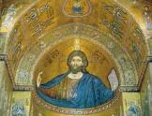
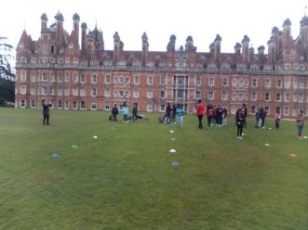
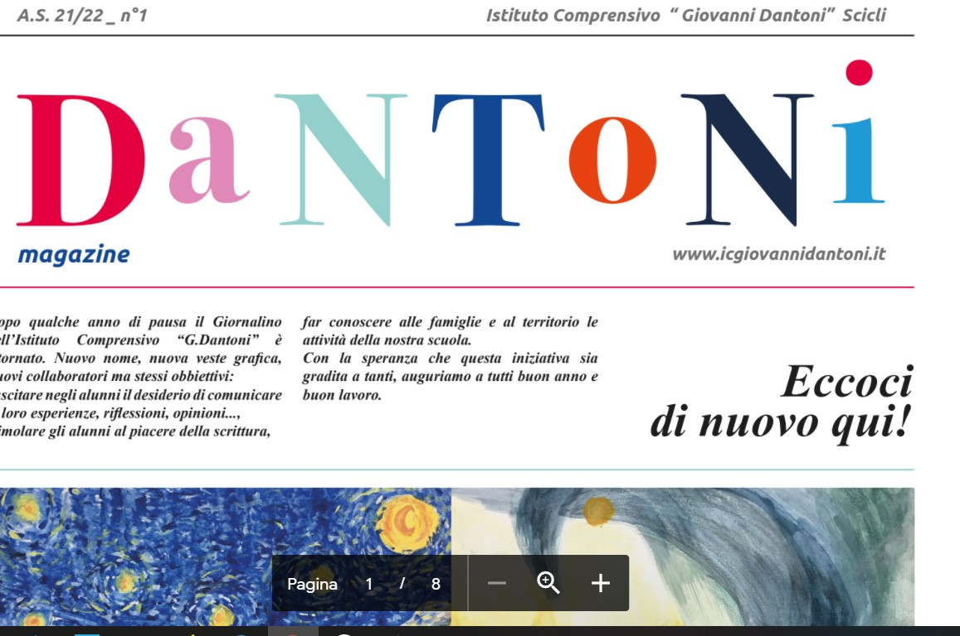
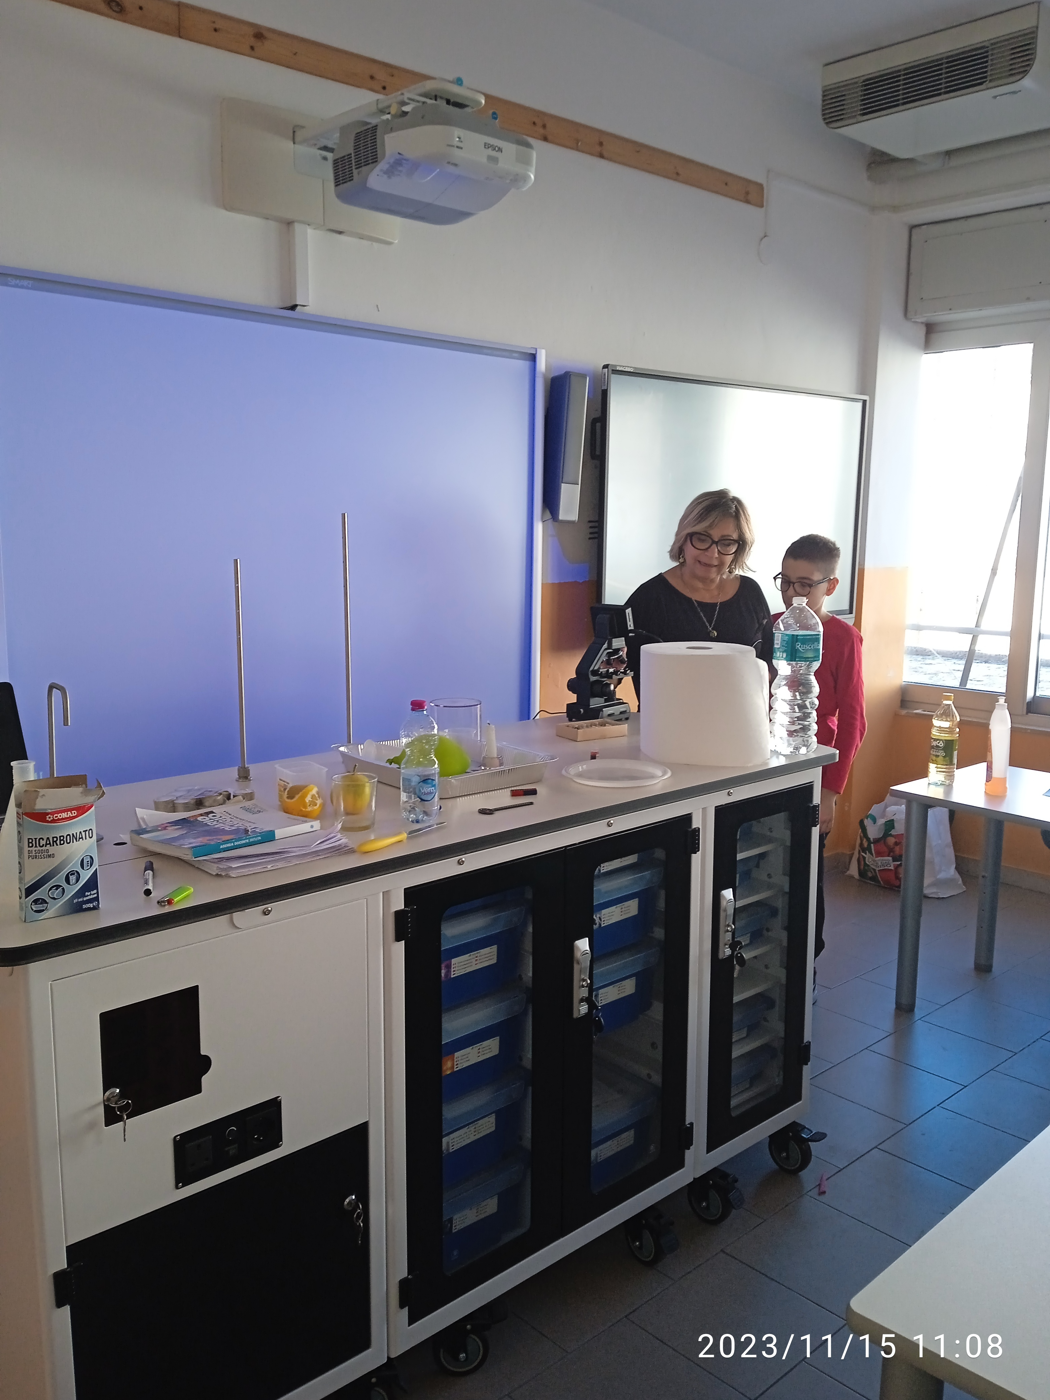
Arricchiscono l’Offerta Formativa:
I progetti PNRR
I progetti STEM e di MULTILINGUISMO
Robotica e attività previste dal PNSD
Progetti di alfabetizzazione/ facilitazione linguistica.
Progetti di recupero/consolidamento/potenziamento
Preparazione all’INVALSI
Corso di Latino
Giornalino d’istituto
Visione di spettacoli in lingua inglese/francese
Visite di istruzioni
Viaggi di istruzione
Stage linguistico nel Regno Unito
Collaborazione con altre agenzie educative presenti nel territorio.

Slide 11
Quale metodo usiamo in classe?
Didattica per ambienti
Didattica inclusiva
La nostra scuola, stimolata dalle nuove esigenze di didattica digitale, ha potenziato la connessione wi-fi e rinnovato le attrezzature sostituendo le LIM con Tv smart interattive
Una didattica fondata sulle tecnologie informatiche porta, come conseguenza,
alla predisposizione di spazi fisici che siano funzionali e innovativi. Grazie all’esecuzione del progetto finanziato con i fondi del PNRR, ogni ambiente o classe oggetto dell’ intervento, sarà attrezzato con arredi modulari (alcuni dei quali già in dotazione dell’istituto grazie a precedenti investimenti) in grado di creare setting di aula flessibili . Alcuni ambienti in particolare saranno creati al fine di costituire ecosistemi di
apprendimento dedicati per disciplina e altri che siano invece multidisciplinari, con l'obiettivo di far ruotare le classi durante la giornata
di scuola e nel passaggio da una disciplina all'altra.
Nella piena consapevolezza che la scuola è di tutti e di ciascuno, tutti i docenti hanno cura di tracciare percorsi individualizzati e personalizzati caratterizzati da una ricerca di strategie innovative, misure dispensative e strumenti compensativi che promuovono e supportano senza pregiudizi l’inclusione, l’integrazione e il recupero delle abilità di base.
Difficile dare una risposta sola perché gli alunni apprendono con stili e ritmi diversi tali da determinare la singolarità di ogni gruppo classe. Attraverso una attenta e continuata osservazione dei nostri alunni, noi docenti, riusciamo ad individuare la loro complessità ed unicità e scegliamo di conseguenza la modalità di intervento consona. La scelta delle metodologie, la capacità di adattare il nostro stile di comunicazione, la creazione industriosa di una pluralità di occasioni e di spazi di apprendimento vengono ri-adattati di volta in volta affinchè sia garantita la valorizzazione di tutti e di ciascuno, senza nessuno escluso. Ecco perché tutti noi insegnanti dell’I.C. Dantoni siamo in continuo aggiornamento in un’ottica di formazione continua.
Il progetto ancora in esecuzione dal titolo «Tutti innov@tivi» grazie ai finanziamenti del PNRR, ha permesso di aumentare il numero di notebook e tablet, laboratori linguistici mobili, tavoli interattivi e software per la didattica digitale.
Inoltre nella stesura del progetto si è tenuto conto dei criteri di accessibilità/fruibilità per alunni con disabilità, BES o DSA, in particolare la promozione della scrittura e della lettura
La scuola fornisce i testi in comodato d’uso per il triennio

Slide 12
Come formiamo le classi ?
Si formano in maniera equilibrata
Si tiene conto dei desiderata degli alunni
C’è giusta proporzione tra maschi e femmine
Tutti i corsi presentano docenti accoglienti e professionali
Sono curati i bisogni educativi speciali con piani didattici personalizzati
Sono presenti tutte le fasce di livello

Slide 13
ISCRIZIONI ON LINE 2024-2025
Cosa serve
Per inviare la domanda?
Codice della scuola
Identità digitale
RGMM82601T
Per informazioni contatta la segreteria
0932 831464

Slide 14
LE ISCRIZIONI SONO APERTE DAL 9 GENNAIO
«La vera educazione è quella che rende mentalmente liberi e moralmente eccellenti»
(Gandhi)

